Slide 1




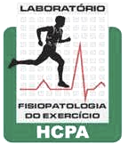
Universidade Federal do Rio Grande do Sul
Programa de Pós-Graduação em Cardiologia e Ciências Cardiovasculares
Hospital de Clinicas de Porto Alegre
Laboratório de Fisiopatologia do Exercício
Exercício físico no manejo de doenças crônicas: hipertensão arterial sistêmica (HAS) e diabetes mellitus tipo 2 (DM2)
Lucas Helal
lucas.helal@ufrgs.br

Slide 2
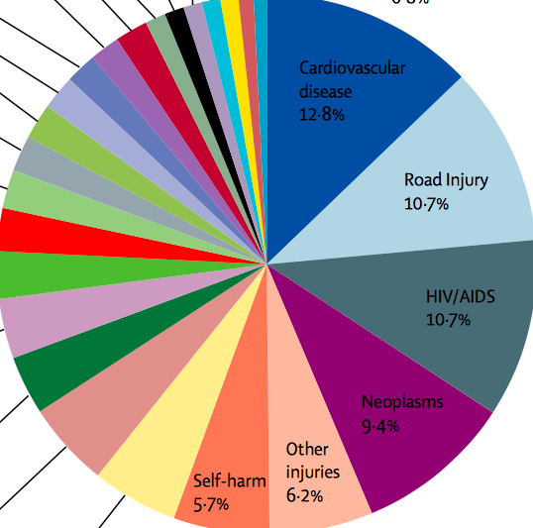
Mortalidade cardiovascular
Em números comparados à outras causas
IAM: 8.139.852
AVCi: 3.272.924
AVCH: 3.173.951
Roth et al. Circulation. 2015;132:1667-1678
Lozano et al. Lancet. 2012; 380:2095-128

Slide 3
Doença cardiovascular
Fatores de risco
Histórico familiar
IAM/AVC fatal ou não
Estilo de vida
Colesterol LDL
HAS
Morbidade
DM1/DM2

Slide 4
HAS e DM
Relevância clínico-epidemiológica
A hipertensão não-controlada contribui sozinha para 7,5 milhões de mortes por ano (13,8%) e aumenta o risco de doença cardio-cerebrovascular
7 de 10 dos pacientes que infartaram;
8 de 10 dos pacientes que tiveram AVC;
NIH, USA-GOV. 2017.

Slide 5
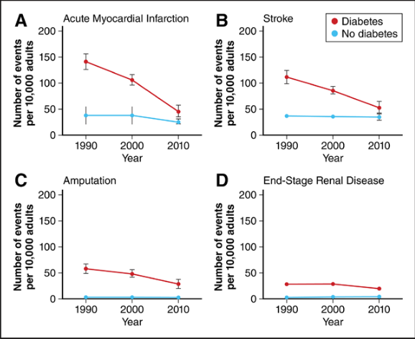
HAS e DM
Relevância clínico-epidemiológica
O DM2 aumenta em até 3 vezes o RR de ter doença cardiovascular e microcomplicações (retinopatia, nefropatia, neuropatia etc).
Low Wang et al. Circulation. 2016;133:2459-2502

Slide 6
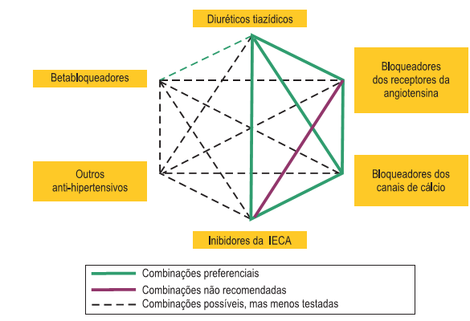
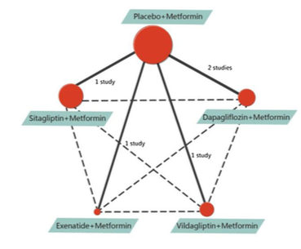
HAS e DM
E como é o tratamento?
Farmacológico
Malachias MVB et al. Arq Bras Cardiol. 2016; 107(sup3):1-83
Colberg S et al. Diabetes Care. 2016; 1(sup12)

Slide 7
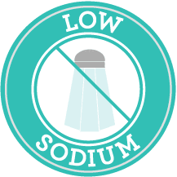


HAS e DM
E como é o tratamento?
Não-farmacológico
Exercício físico é remédio?
Malachias MVB et al. Arq Bras Cardiol. 2016; 107(sup3):1-83
Colberg S et al. Diabetes Care. 2016; 1(sup12)

Slide 8
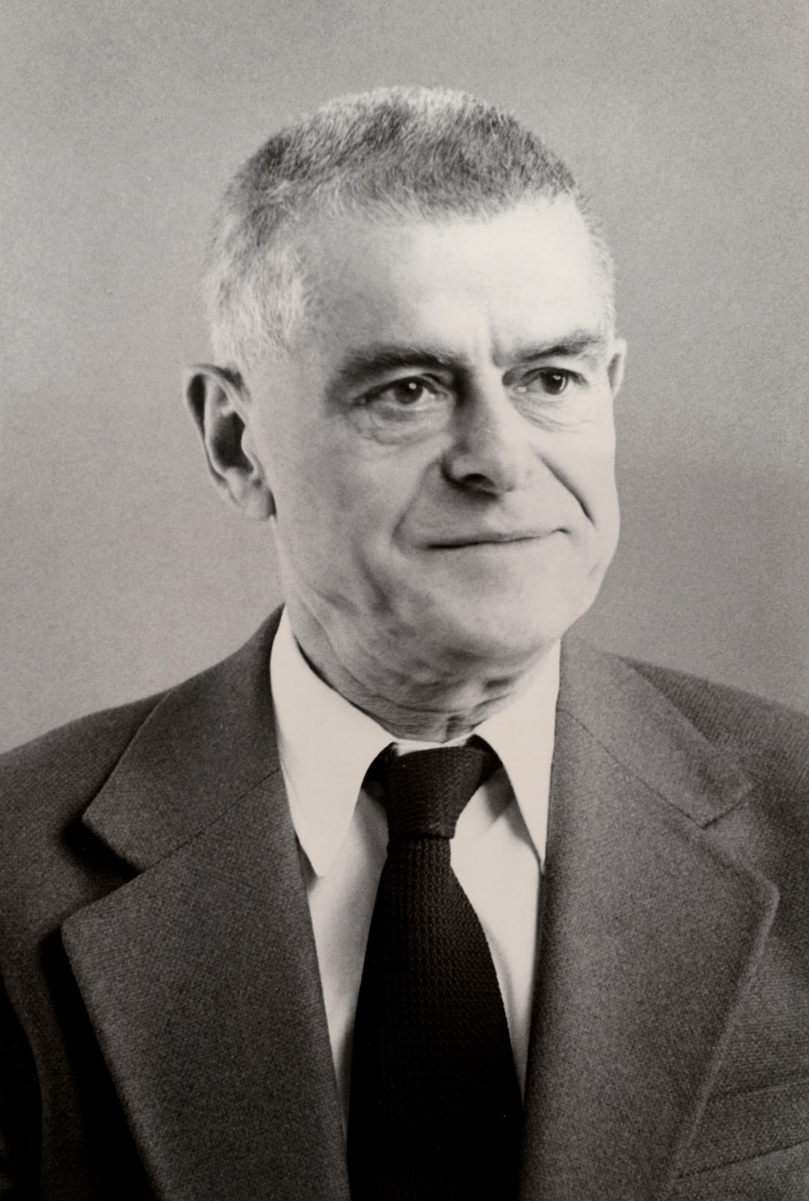

Exercício físico e doença
Jerry Morris nos anos 50
Morris JN et al. Lancet, 1953
Notes:
Informações pragmáticas

Slide 9
Exercício físico e doença
Observações espontâneas
Evento/1000
< ativos
> ativos
~ 31 mil trabalhadores
Morris JN et al. Lancet, 1953
Notes:
Informações pragmáticas

Slide 10
Exercício físico como tratamento
E o que sabemos hoje??
Notes:
Informações pragmáticas

Slide 11
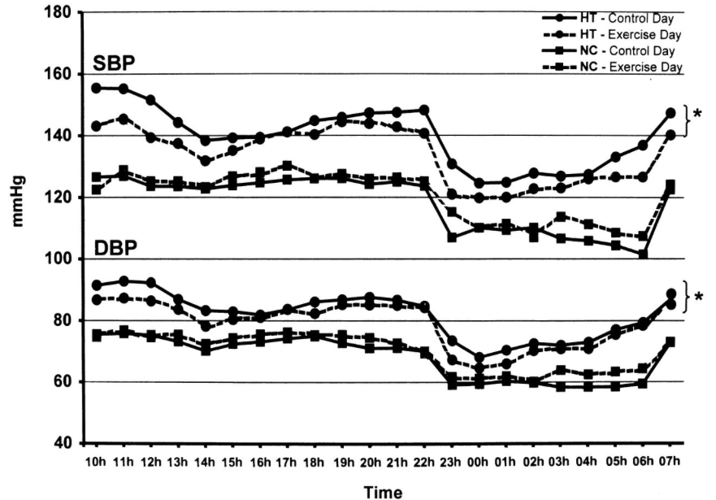
Exercício físico e HAS
Efeito hipotensivo do exercício
Urbana M et al. JACC.2002;39(4):676-682.
Notes:
Informações pragmáticas

Slide 12
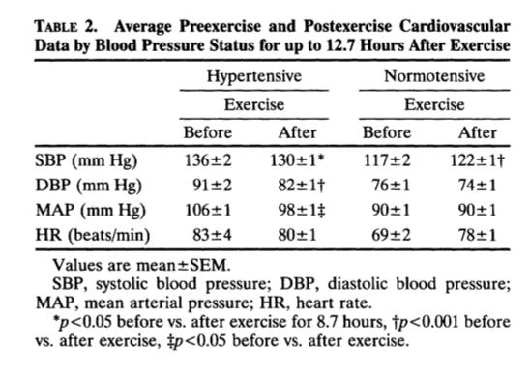
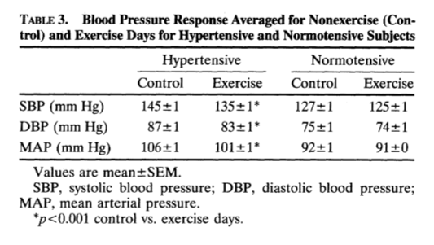
Exercício físico e HAS
Efeito hipotensivo do exercício
”O efeito terapêutico do exercício físico na HAS tem sua gênese em seu efeito agudo.”
Pescatello L et al. Circulation. 1991;83:1557-1561.
Notes:
Informações pragmáticas

Slide 13
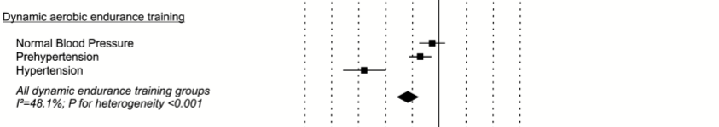
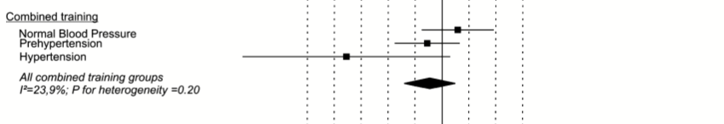

Exercício físico e HAS
Efeito crônico do exercício
~8,5 mmHg
~11 mmHg
Cornelissen e Smart, JAHA, 2016.
Notes:
Informações pragmáticas

Slide 14
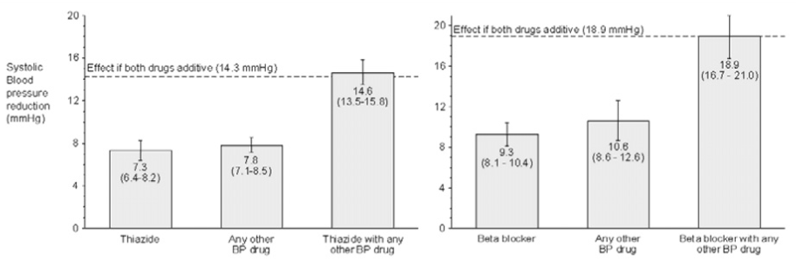
Exercício físico e HAS
Para comparação...
~10.6 mmHg
~7.8 mmHg
~9.3 mmHg
~7.3 mmHg
11.000 pacientes
44 ensaios clínicos randomizados
7 mmHg a 10,6 mmHg → redução de mortalidade em 11-15%?
Cornelissen e Smart, JAHA, 2016.
UKPDS 36. BMJ, 2002.
Notes:
Informações pragmáticas

Slide 15
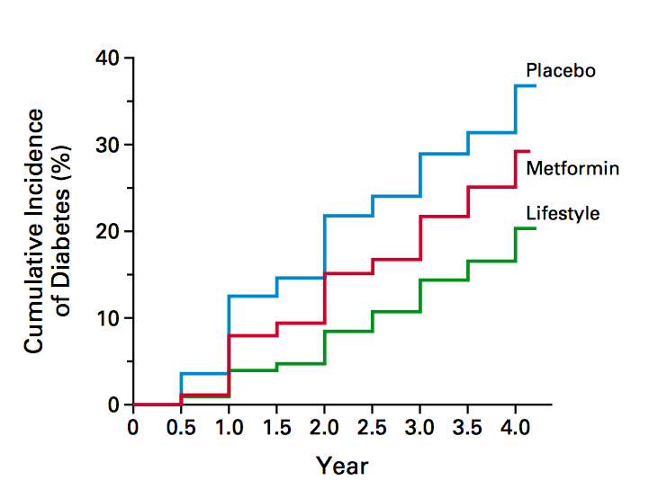
Exercício físico e DM2
Pré – diabetes: o estudo DPP
-39%(-24% a -51%)
ECR
Multicêntrico = 27
3 anos de seguimento
3000 pacientes
The DPP group. N Engl J Med. 2002;346:393-403.
Notes:
Informações pragmáticas

Slide 16
Exercício físico e DM2
Efeito hipoglicemiante do exercício – estudo DARE
ECR controlado por não-intervenção
↓ ↓ ↓ treinamento combinado
-0,93%
247 pacientes (~55 por grupo)
↓ ↓ treinamento aeróbico
-0,65%
24 semanas de intervenção
↓ treinamento de força
Desfecho primário: HbA1c
-0,37%
Sigal R. Ann Intern Med. 2007;147(6):357-369
Notes:
Informações pragmáticas

Slide 17
Exercício físico e DM2
Efeito sumário
47 ECRs
8538 pacientes
0,67%
0,35%
0,91%
< 150min/semana
> 150min/semana
Umpierre et al. JAMA. 2011;305(17):1790-9
Notes:
Informações pragmáticas

Slide 18
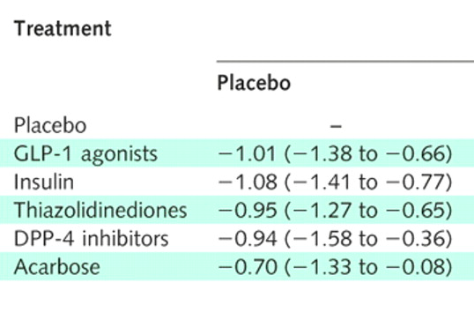
Exercício físico e DM2
Para comparação...
Redução de 1% nos níveis de HbA1c (%) → redução de RR de mortalidade → 21%?
Gross et al. Ann Intern Med. 2011;154(10):672-679.
UKPDS 35, BMJ. 2000;321-405.
Notes:
Informações pragmáticas

Slide 19



Exercício físico baseado em evidências
Futuras direções
Estudo EDDIE
Exercise Dose-response for DIabetes in the Elderly: a randomized clinical trial.
Hypertension Approaches to the Elderly: a Lifestyle study.
Umpierre D, Helal L, Santos LP, Schaan BD et al. 2017.
Umpierre D, Santos LP, Helal L, Santana SP, Pescatello LP et al. 2017
Schaan BD, Garcia SP, Telo G, Sparrenberger K, Schneiders J et al. 2017
Notes:
Informações pragmáticas

Slide 20
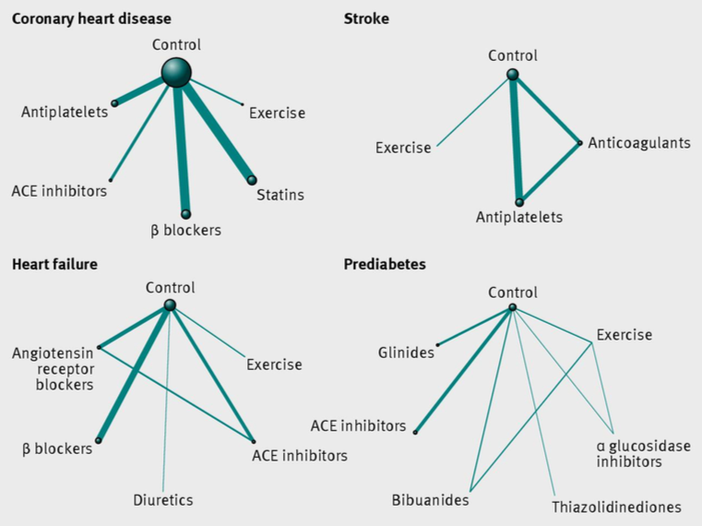
Exercício físico baseado em evidências
Futuras direções
John Ioannidis, MD, Ph.D.
Naci e Ioannidis. BMJ, 2013;347:f5577.
Notes:
Informações pragmáticas

Slide 21
Exercício físico baseado em evidências
Futuras direções
John Ioannidis, MD, Ph.D.
”For example, regulators should consider requiring pharmaceutical sponsors of new drugs to include exercise interventions as an active comparator arm in drug trials.”
Naci e Ioannidis. BMJ, 2013;347:f5577.
Notes:
Informações pragmáticas

Slide 22
Exercício físico, HAS e DM2
Conclusões
Exercício físico reduz pressão arterial → nível de evidência: A1
Exercício físico reduz hemoglobina glicada → nível de evidência: A1
Pragmatismo, subgrupos, efetividade, comparação com medicamento no mesmo delineamento e RCTs com desfechos duros
Notes:
Informações pragmáticas

Slide 23
Reconhecimento
Andreia Biolo
Andressa Schein
Anderson Donelli
Aline Fofonka
Aline Macedo
Beatriz Schaan
Bruno Follmer
Cintia Botton
Daniel Umpierre
Debora Loro
Douglas Soares
Elinai Freitas
Felipe Reichert
Felipe Cureau
Fernando Diefenthaeler
Franciele Figueira
Gabriel Trajano
Gabriela Teló
Juliana Beust
Lucas Porto Santos
Luis Fernando Junior
Luis Fernando Deresz
Mariana Pinto
Martin Gibala
Marlos Domingues
Patrícia Bock
Paula Figueiredo
Paulo Sehl
Ramiro Nunes
Raissa Monteiro
Ricardo Stein
Ruy Silveira Moraes
Ricardo Dantas de Lucas
Richard Leite
Roberto Lemos
Ronei Pinto
Sheila Garcia
Stephanie Pinto
Thiago Matta Vandré Figueiredo

Slide 24
Universidade Federal do Rio Grande do Sul
Programa de Pós-Graduação em Cardiologia e Ciências Cardiovasculares
Hospital de Clinicas de Porto Alegre
Laboratório de Fisiopatologia do Exercício
Exercício físico no manejo de doenças crônicas: hipertensão arterial sistêmica (HAS) e diabetes mellitus tipo 2 (DM2)
Lucas Helal
lucas.helal@ufrgs.br

